Slide 1
TIPOS DE ANUNCIOS
Iván Matellanes, Asier Mujika, Daniel Franco

Slide 2
Nike Air
Tipo de anuncio: exageración del producto
  http://www.youtube.com/watch?v=FuYQNuXnzM4

Slide 3
Coca-Cola felicidad
Tipo de anuncio: Psicológico
  http://www.youtube.com/watch?v=-D2cc7CzSUM

Slide 4
Fuerzas Armadas
Tipo de anuncio: Institucional
  http://www.youtube.com/watch?v=-D2cc7CzSUM

Slide 5

Yes, we can
Tipos de anuncio: Político

Slide 6
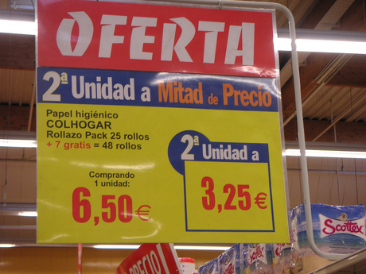
2º unidad a la mitad
Tipos de anuncio: Incitación al sobreconsumo

Slide 7
Asociación contra el cancer
Tipo de anuncio: Ideas sociales
  http://www.youtube.com/watch?v=nVAnmeAf_TE

Slide 8
Aquarius
Tipo de anuncios: Exageración del producto y psicológico
  http://www.youtube.com/watch?v=xF89jFkOW5g

Slide 9
Apple's Macintosh Commercial
Tipos de anuncio: Psicológico
  http://www.youtube.com/watch?v=OYecfV3ubP8

